Slide 1
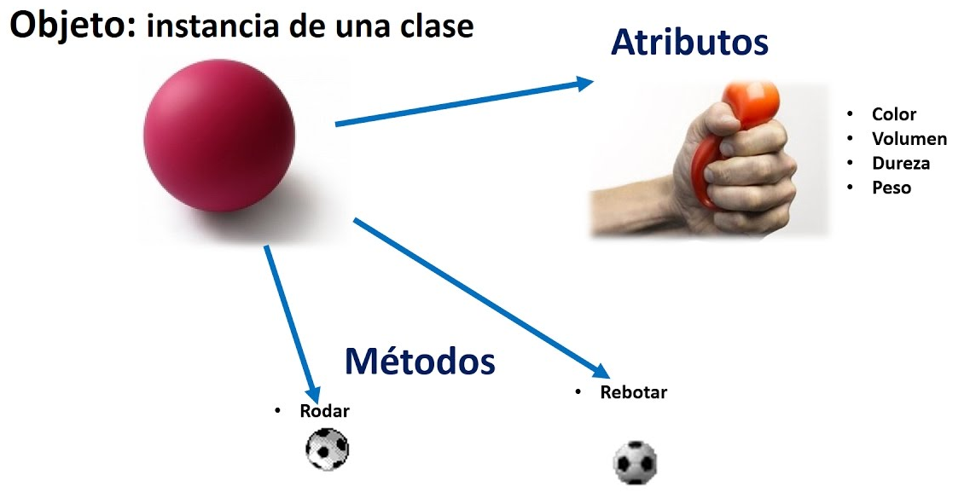
Programación orientada a objetos

Slide 2
Relaciones
Además de la relación de herencia las clases empleadas dentro de una aplicación Java, los objetos pueden estar conectados dentro de un programa con otros tipos de relaciones.
En la mayoría de los casos la resolución de un problema más o menos complejo exige la colaboración entre objetos. Esta colaboración se puede llevar a cabo mediante el establecimiento de relaciones entre clases (relación de herencia o generalización) o entre instancias (relación de asociación y relación todo-parte: agregación y composición).
Asociación
Unidireccional
Agregación
Bidireccional
Composición

Slide 3
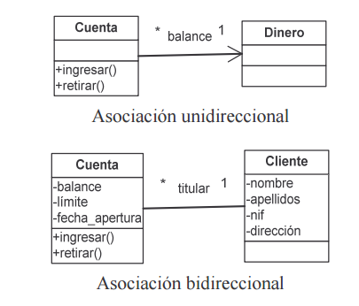
Asociación
En una asociación, dos instancias A y B relacionadas entre sí existen de forma independiente. No hay una relación fuerte.
El sentido en que se recorre la asociación se denomina navegabilidad de la asociación. Cada extremo de la asociación se caracteriza por el rol o papel que juega en dicha relación el objeto situado en cada extremo. La cardinalidad o multiplicidad es el número mínimo y máximo de instancias que pueden relacionarse con la otra instancia del extremo opuesto de la relación. Por defecto es 1.
1: Uno y sólo uno (por defecto)
0..1: Cero a uno. También (0,1)
M..N: Desde M hasta N (enteros naturales)
0..*: Cero a muchos
1..*: Uno a muchos (al menos uno)
1,5,9: Uno o cinco o nueve

Slide 4
Asociación unidireccional
En una asociación unidireccional, una clase (o tipo) está relacionada con otra clase, pero la segunda clase no está necesariamente relacionada con la primera.
En términos simples, una clase A puede tener una referencia a una clase B, pero la clase B no tiene necesariamente una referencia a la clase A.
Este tipo de relación es comúnmente representada por una flecha que apunta de una clase a otra.
Asociación bidireccional
En una asociación bidireccional, ambas clases están relacionadas entre sí.
Esto significa que si una clase A está asociada con una clase B, entonces la clase B también está asociada con la clase A.
Este tipo de relación es comúnmente representado por una línea que conecta ambas clases.
La diferencia clave entre asociaciones unidireccionales y bidireccionales en Java es la dirección en la que fluye la relación entre las clases. En una asociación unidireccional, la relación fluye en una sola dirección, mientras que en una asociación bidireccional, la relación fluye en ambas direcciones.

Slide 5
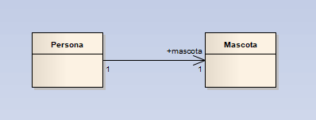
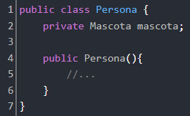
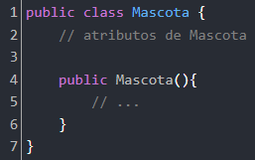
Ejemplo unidireccional

Slide 6
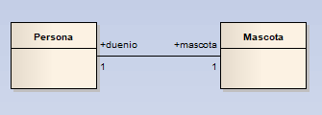
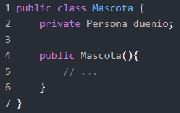
Ejemplo bidireccional
1 a 1

Slide 7
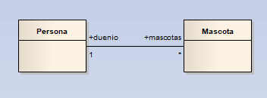
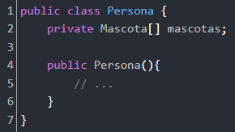
Ejemplo bidireccional
1 a muchos

Slide 8
Clase de asociación
Es una Clase que surge de una multiplicidad de muchos a muchos . Por lo general, una clase de asociación contiene referencias a las clases que está relacionando y, posiblemente, métodos para interactuar con esas clases relacionadas. Estos métodos pueden incluir operaciones para establecer o romper la asociación, así como para realizar acciones específicas que involucren a las clases relacionadas.
Por ejemplo, si tenemos las clases Student y Course, que tienen una relación de muchos a muchos (es decir, un estudiante puede inscribirse en varios cursos y un curso puede tener varios estudiantes inscritos), podríamos tener una clase de asociación llamada Enrollment. Esta clase podría contener referencias a un objeto Student y un objeto Course, así como métodos para inscribir un estudiante en un curso o para obtener información sobre la inscripción, como la fecha de inscripción o la calificación del estudiante en ese curso.

Slide 9
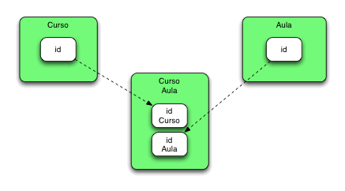

Slide 10
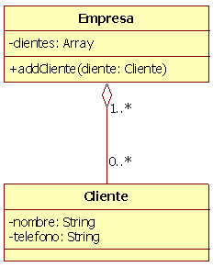
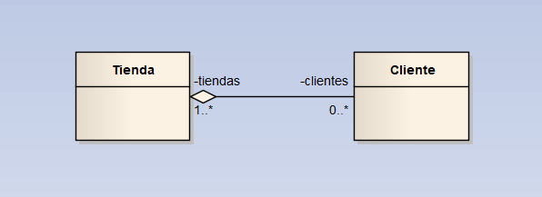
Agregación
La agregación es un tipo de relación que indica que un objeto forma parte o le pertenece a otro objeto, es prácticamente una asociación, pero se diferencian por la notación que se utiliza en UML y su funcionalidad dentro del código.
Vemos que se compone de una línea con un rombo blanco (a este lo llamaremos desde ahora diamante), el cual es colocado del lado de la clase TODO, y con ello me refiero a que es la clase que almacenará objetos de la otra clase (la clase PARTE).
La agregación se refiere a la relación entre dos clases donde una clase (la clase contenedora) contiene una referencia
a otra clase (la clase contenida) como uno de sus
campos. Esta relación indica que la clase
contenedora tiene una parte que es otra clase.

Slide 11
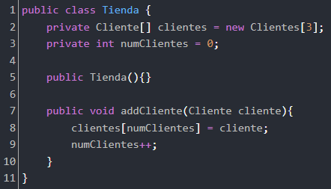
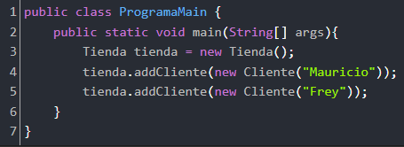

Slide 12
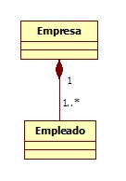
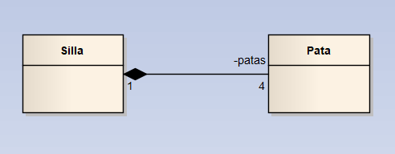
Composición
La composición es una relación como la agregación, pero más fuerte, es decir, un objeto no puede ser ese objeto sin otros objetos, por ejemplo: una silla no puede ser silla sin sus patas, un automóvil no puede ser automóvil sin sus ruedas o su motor, básicamente todos dependen de entre sí.
Vemos que se parece a la de agregación, sólo que el diamante es oscuro. En este ejemplo tenemos la clase Silla que se compone de 4 patas.
La forma de implementar esto es un poco diferente, ya que, a diferencia de las demás relaciones, en esta no queremos que, si el objeto Silla es destruido, sus patas anden vagando por la memoria, por decirse así; entonces, el objetivo es que la destrucción se lleve consigo a todas las patas que componen a la silla, y para lograr esto, debemos crear el objeto dentro de la clase Silla, siendo nuestra función de agregarPata una compuesta por parámetros del constructor de Pata.

Slide 13
